Slide 1
Интерактивные игры, направленные на развитие фонематического слуха, лексического и грамматического компонентов речи
(для детей старшего дошкольного возраста)

Slide 2
Игра «Помоги найти гласные буквы»
Задачи:
- закреплять знания детей о гласных звуках и буквах;
- формировать умение у детей осуществлять звуко-буквенный анализ и синтез.
Игра «Он. Она. Оно»
Задача:
- формировать у детей навык согласования существительных с местоимениями: он, она, оно.
Игра «Подбери слова»
Задачи:
- развивать у детей навыки звукового анализа слов;
- формировать умение у детей дифференцировать звуки на гласные и согласные.

Slide 3
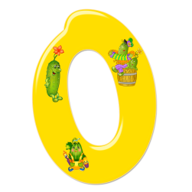
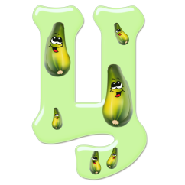
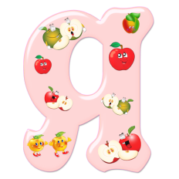
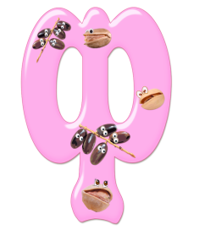
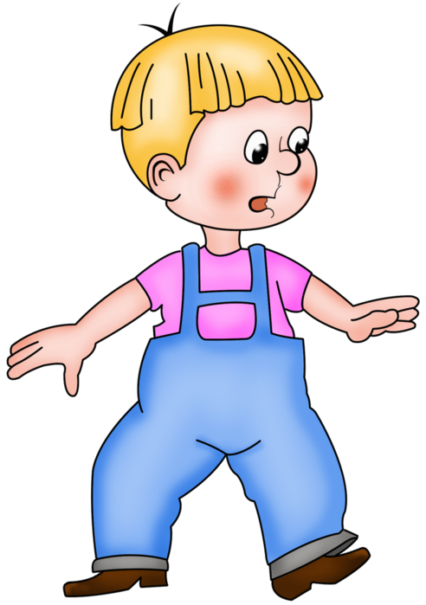
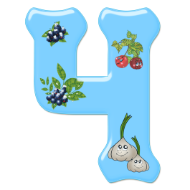
Помоги найти гласные буквы

Slide 4
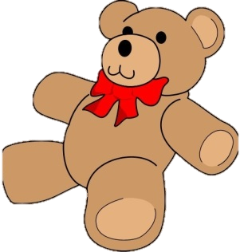
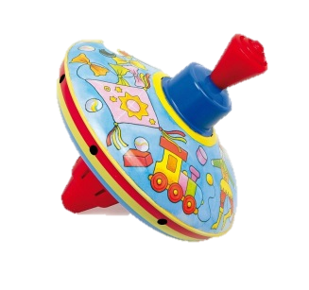
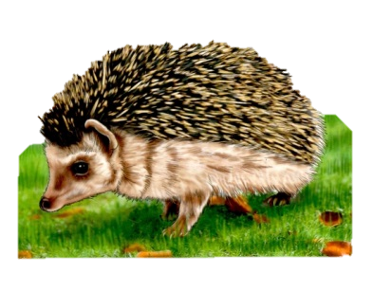
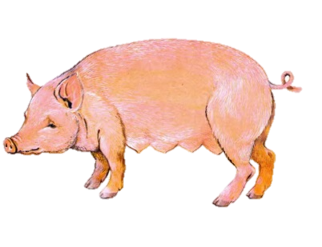
Он

Slide 5
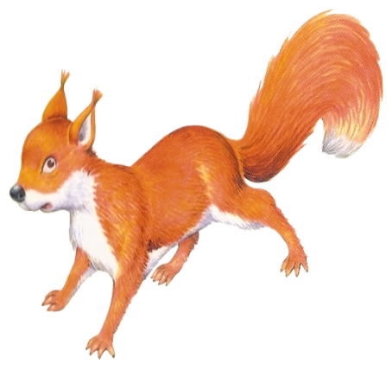
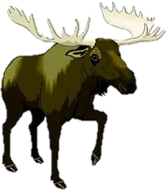
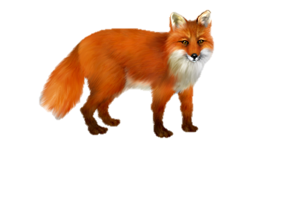
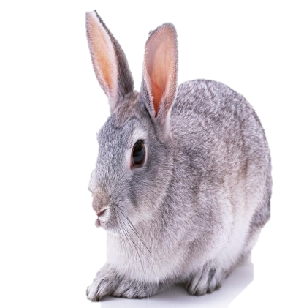
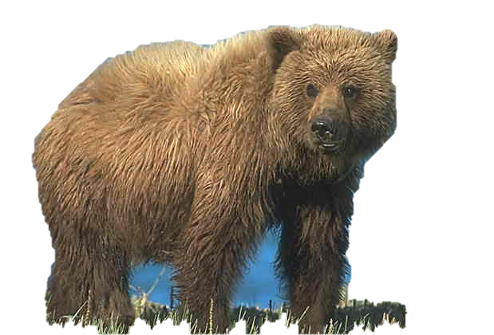
Она

Slide 6
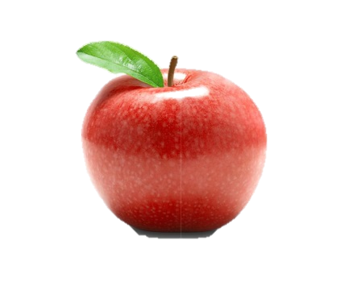
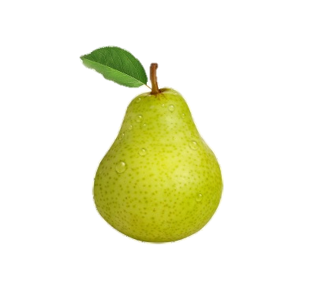
Оно

Slide 7
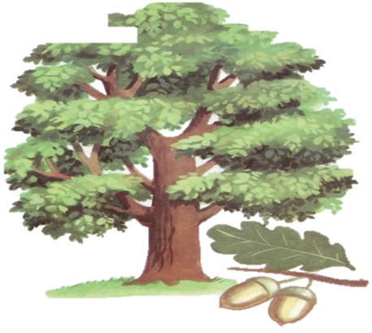
Подбери слово.

Slide 8
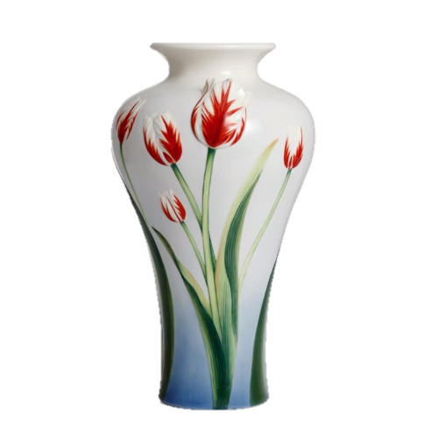
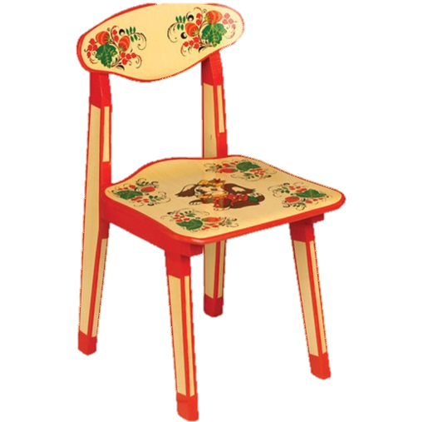

Slide 9
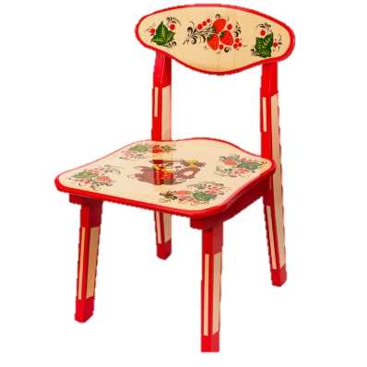

Slide 10
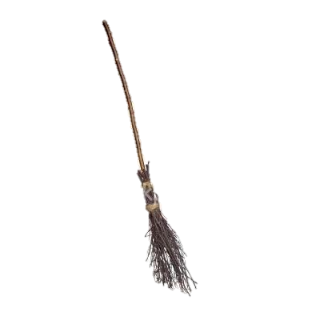
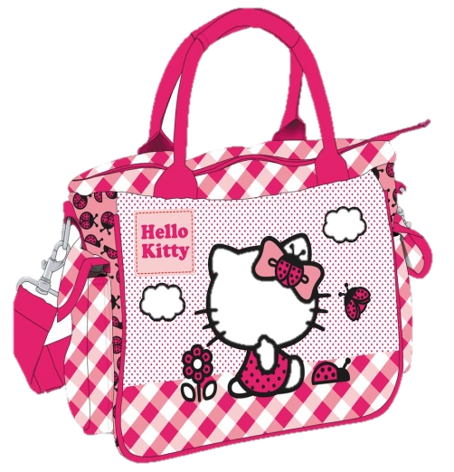

Slide 11
